Slide 1
«О содействии трудоустройству выпускников СЗИУ РАНХиГС»
4
Куликова Елена Александровна
Новгородов Виталий Анатольевич
Степурин Иван Викторович

Slide 2
Модель содействия трудоустройству студентов СЗИУ РАНХиГС
(на основе метод. рекомендаций МИНОБРНАУКИ РФ)
Карьерные мероприятия
Карьерные консультации
Студент/
выпускник
ЦКС СЗИУ РАНХиГС
Работодатель
Северо-Западный институт управления РАНХиГС

Slide 3
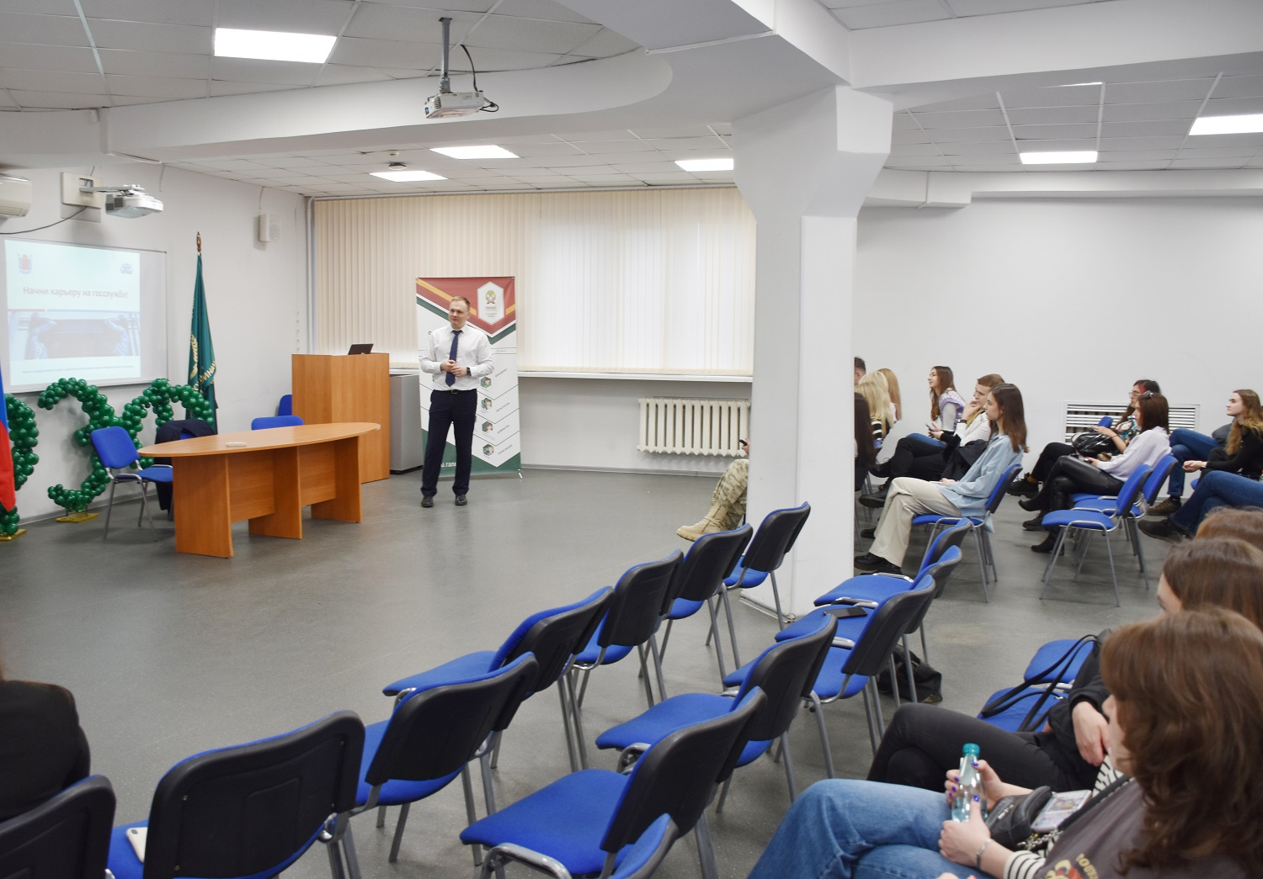
Карьерные мероприятия
Мероприятия с работодателями
Мероприятия по развитию компетенций
«От теории к практике. Как найти первую работу по специальности»
«День открытых дверей стажировки в команде Рисков в Сбере»
Чемпионат по стратегии и управлению Business Battle
Чемпионат по профессиональному мастерству «Профессионалы»

Slide 4
Карьерные консультации
Индивидуальные консультации
Групповые встречи/консультации
Онлайн-консультации
Знакомство с ЦКС и работой с системой
Работа с резюме
Карьерная «прожарка»
Моделирование собеседования
«Лайфхаки» поведения на собеседовании

Slide 5
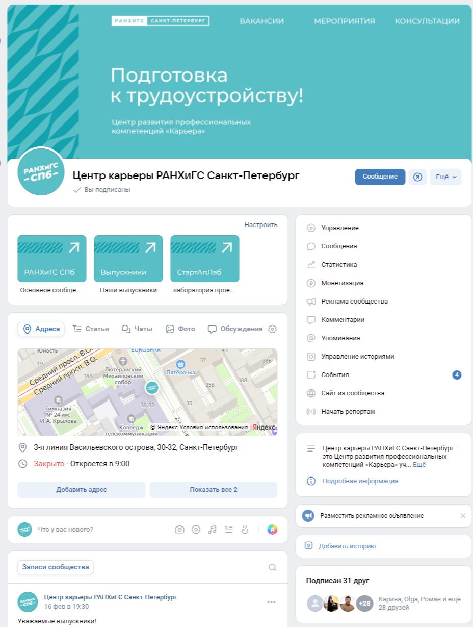
Цифровая карьерная среда СЗИУ РАНХиГС
https://facultetus.ru/ranepa_spb
https://t.me/sziucareer
https://vk.com/sziucareer

Slide 6
Цифровая карьерная среда СЗИУ РАНХиГС
6 мэтчей+1 собеседование
за 2 недели
Отслеживание процесса трудоустройства студентов и выпускников ОНЛАЙН
> 500
Более 500 организаций подписано на СЗИУ РАНХиГС
>2200
Уникальных пользователей – студентов и выпускников СЗИУ имеют профиль в ЦКС «Факультетус»

Slide 7
Отчетно-контрольная деятельность
Мониторинг международной деятельности образовательных организаций высшего образования
Мониторинг трудоустройства выпускников в организации оборонно-промышленного комплекса
Мониторинг трудоустройства студентов, получавших образование в рамках договоров по целевому обучению
Аккредитационный мониторинг
И еще 4 вида мониторинга для Комитета по науке и высшей школе
2024

Slide 8
Трудоустройство выпускников СЗИУ РАНХиГС (выпуск 2022 года)
Направление обучения | Уровень | Доля трудоустроенных с учетом выпадающих групп | Средняя з/п выпускников СЗИУ | Средняя з/п выпускников СПБ
Менеджмент | Бакалавриат | 94% | 55 160 | 59 230
Юриспруденция | Бакалавриат | 93% | 60 207 | 44 514
Экономика | Бакалавриат | 95% | 69 575 | 62 320
Реклама и связи с общественностью | Бакалавриат | 95% | 54 012 | 48 277
Государственное и муниципальное управление | Бакалавриат | 96% | 59 702 | 53 219
Экономическая безопасность | Специалитет | 95% | 60 073 | 62 396
Журналистика | Бакалавриат | 93% | 46 065 | 45 456
Международные отношения | Бакалавриат | 93% | 51 213 | 49 018
Бизнес-информатика | Бакалавриат | 93% | 134 095 | 69 220
Таможенное дело | Специалитет | 94% | 51 595 | 52 778
Психология | Бакалавриат | 95% | 43 861 | 38 055
Политология | Бакалавриат | 95% | 51 347 | 55 518
Управление персоналом | Бакалавриат | 96% | 49 350 | 48 272

Slide 9
Трудоустройство выпускников СЗИУ РАНХиГС, ВШЭ, СПбГУ, СПбГЭУ (выпуск 2022 года)
 | СЗИУ |  | ВШЭ |  | СПбГУ |  | СПбГЭУ
Направление обучения | Доля трудоустроенных с учетом выпадающих групп | Средняя з/п выпускников | Доля трудоустроенных с учетом выпадающих групп | Средняя з/п выпускников | Доля трудоустроенных с учетом выпадающих групп | Средняя з/п выпускников | Доля трудоустроенных с учетом выпадающих групп | Средняя з/п выпускников
Юриспруденция | 95% | 60 207 | 95% | 51 429 | 95% | 47 226 | 94% | 43 453
Экономика | 95% | 69 575 | 96% | 103 482 | 95% | 60 790 | 96% | 65 408
Менеджмент | 94% | 55 160 | 95% | 72 412 | 94% | 84 940 | 96% | 61 246
Государственное и муниципальное управление | 96% | 59 702 | 96% | 66 680 |  |  | 93% | 44 286
Управление персоналом | 96% | 49 350 |  |  |  |  | 97% | 82 640
Психология | 95% | 43 861
Реклама и связи с общественностью | 95% | 54 012 |  |  |  |  | 93% | 46 728
Журналистика | 93% | 46 065 |  |  | 95% | 64 026
Международные отношения | 93% | 51 213 |  |  | 93% | 49 127 | 94% | 48 444
Бизнес-информатика | 93% | 134 095 |  |  |  |  | 95% | 68 613
Политология | 95% | 51 347 | 92% | 57 774
Критерии эффективности образования
П.3 востребованность выпускников на рынке труда
20 баллов из 20 по всем программам

Slide 10
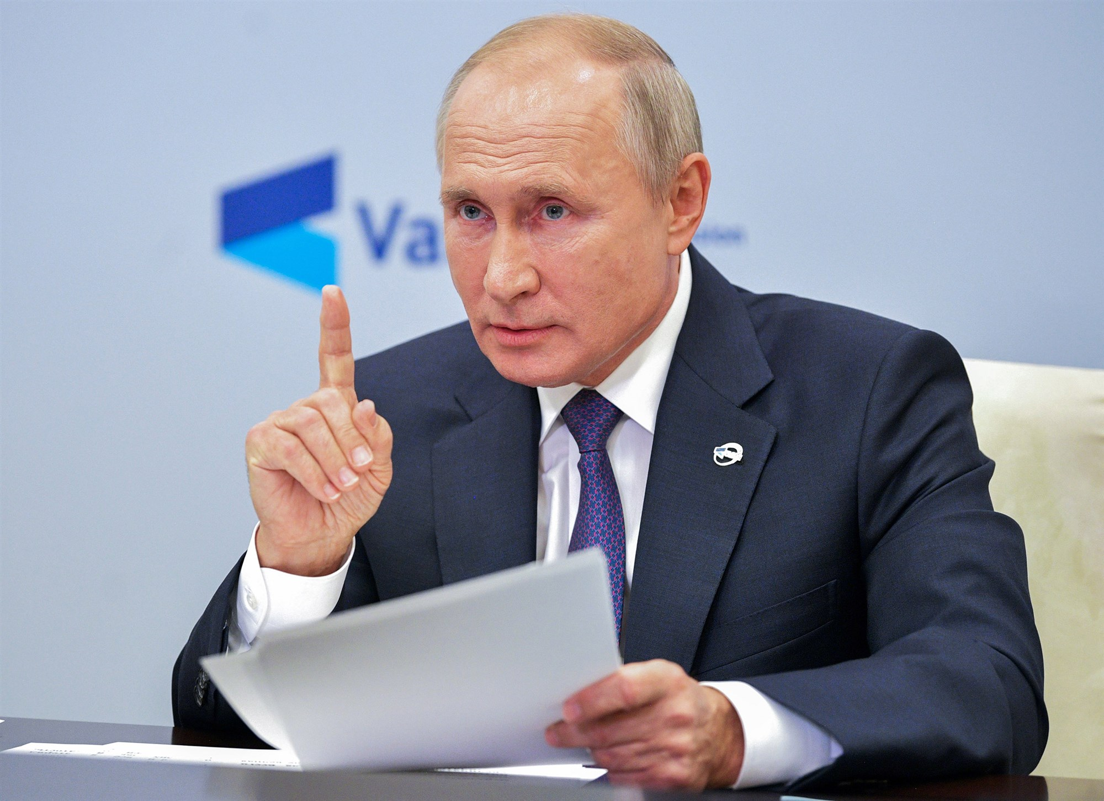
Предложения по совершенствованию системы содействия трудоустройству выпускников СЗИУ РАНХиГС
Считаю важным установить для вузов показатели эффективности. Главный из них — занятость выпускников
Владимир Владимирович Путин
Разработать и внедрить в социальные сети Института рубрику, посвященную вопросам содействия трудоустройству студентов и выпускников СЗИУ РАНХиГС
Провести серию карьерных марафонов на платформе Факультетус, приуроченных к профессиональным праздникам по направлениям обучения в Институте.
Создать и наполнить актуальным контентом отдельный раздел сайта СЗИУ РАНХиГС, посвященный успешным карьерным историям выпускников.

Slide 11
СПАСИБО ЗА ВНИМАНИЕ!
4
Будем рады видеть
Вас в наших социальных сетях ☺!
Санкт-Петербург

